Slide 1
MATLAB SHARE
lucas.zw.ye@outlook.com
2020.04

Slide 2
相关教程
W3C school: https://www.w3cschool.cn/matlab/
MathWorks: https://ww2.mathworks.cn/help/matlab/

Slide 3
命令
清空 clc, clear …
查看变量 who, whos …
文件 cd, dir, ls, pwd …
画图 plot, figure, hold on, close all …
矩阵 size, min, max, sum, ones, zeros, det, inv …
数据导入导出 save, load
无界面启动matlab： matlab –nosplash -nodesktop（其他启动参数 https://www.ilovematlab.cn/thread-217138-1-1.html）

Slide 4
变量&数据类型
整数 int8, uint8, int16, int32, int64 …
浮点数 single, double
数组
结构体
自定义类
Java类

Slide 5
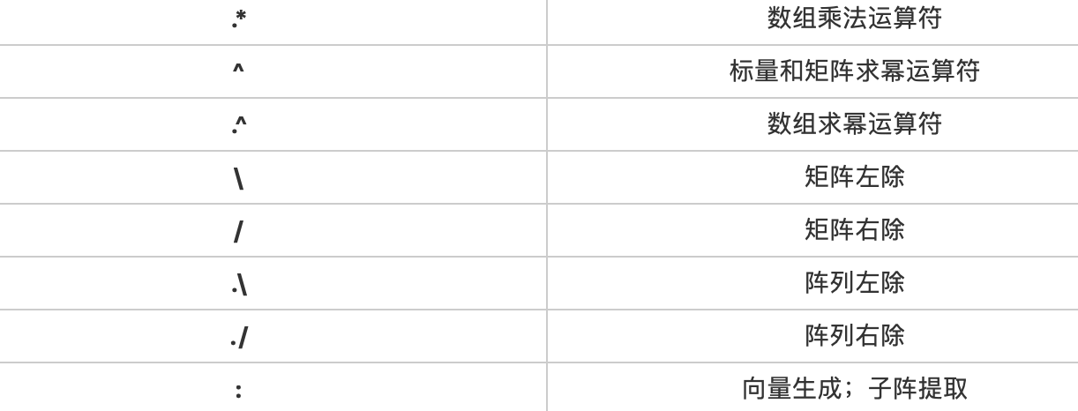
基本运算符

Slide 6
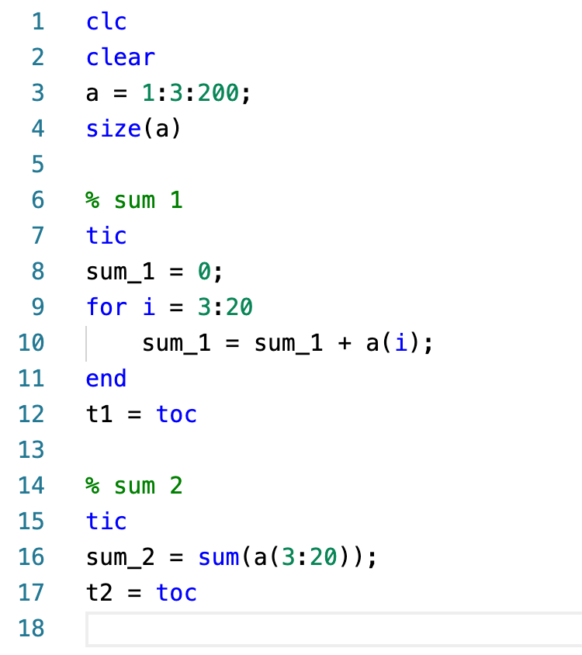
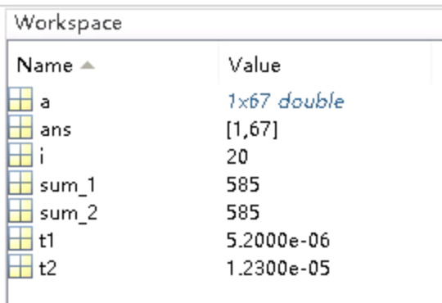
向量化并行
求数组a从3到20的累加

Slide 7
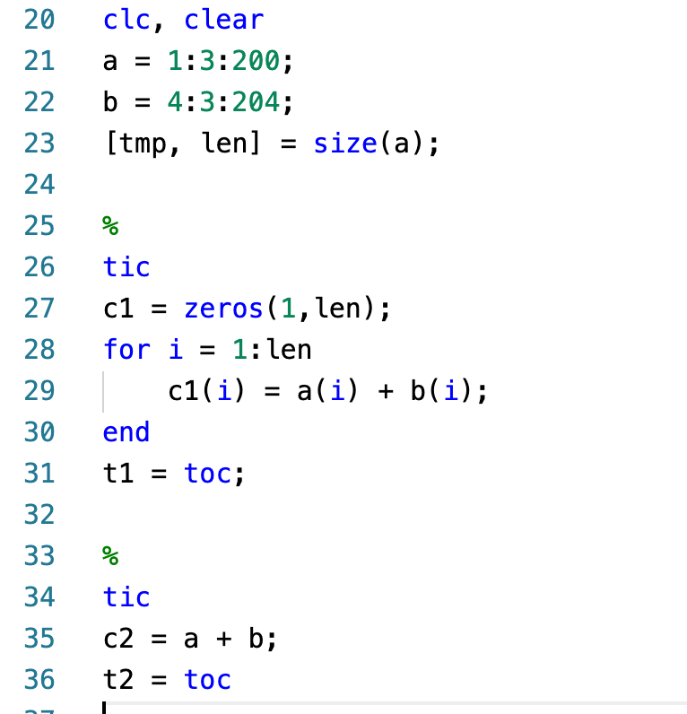
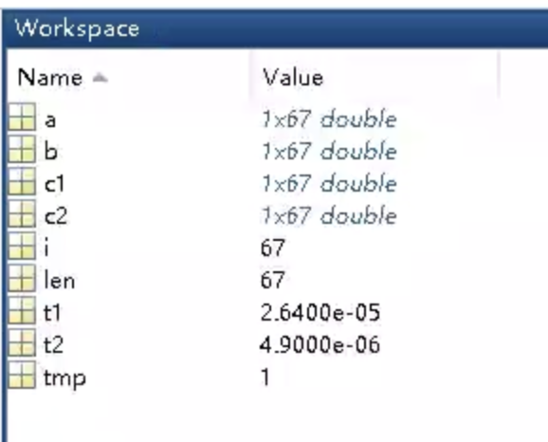
向量化并行
求两个等长数组的各个元素累加

Slide 8
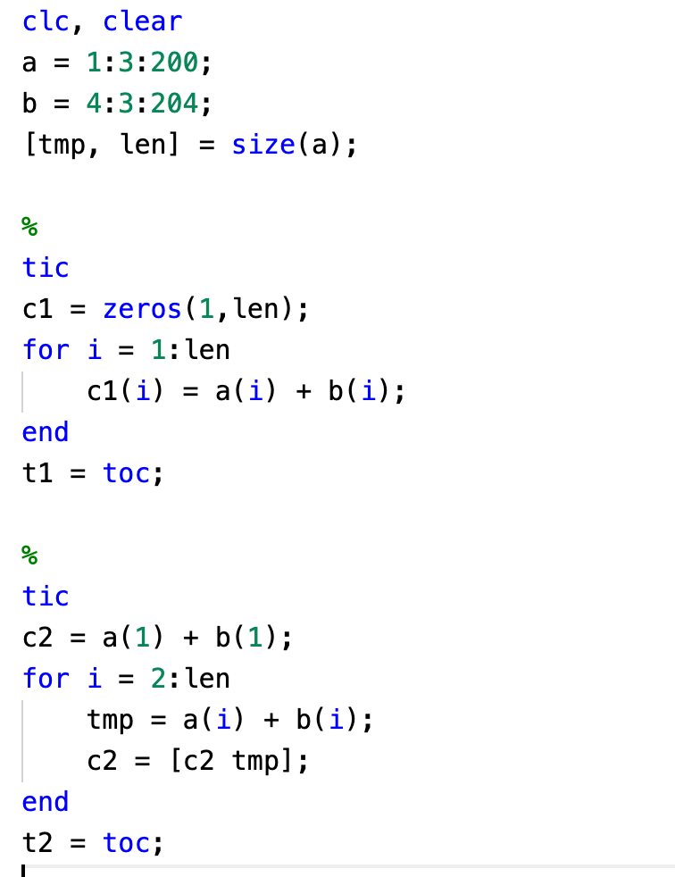
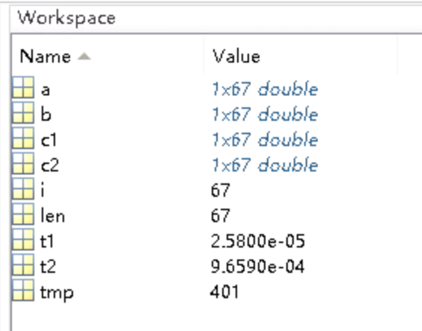
空间预分配优化
求两个等长数组的各个元素累加

Slide 9
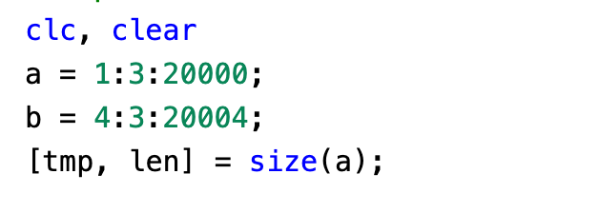
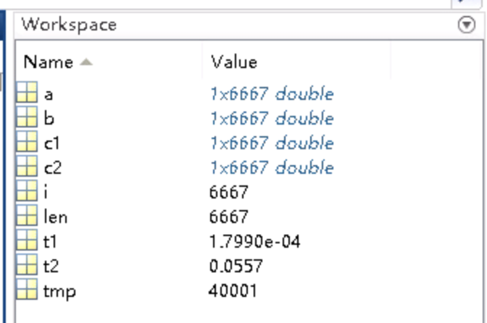
空间预分配优化
求两个等长数组的各个元素累加
增大数组长度到6667

Slide 10
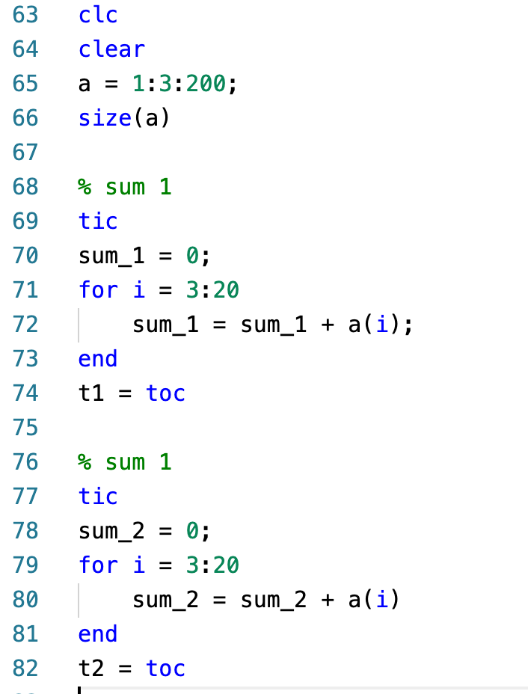
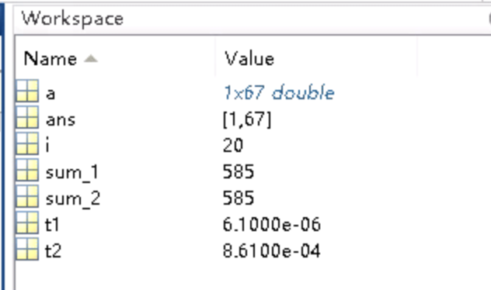
输出优化
去掉不必要的分号

Slide 11
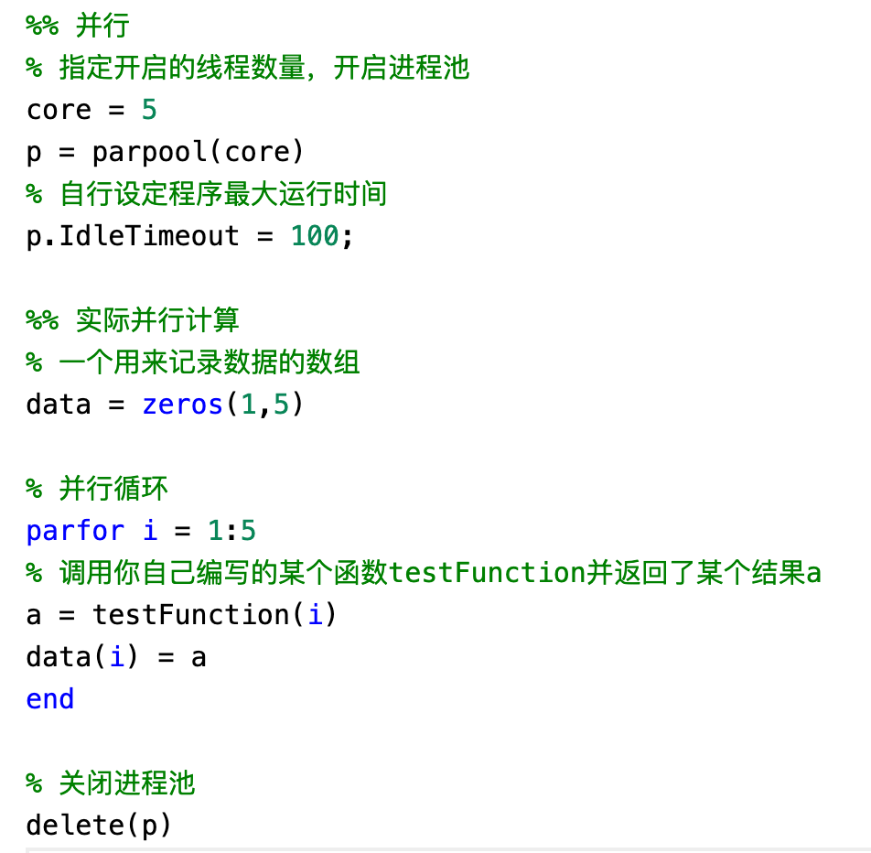
并行计算
并行计算工具箱 Parallel Computing Toolbox
CPU并行计算/GPU并行计算
https://blog.csdn.net/enjoyyl/article/details/41929033
parfor举例

Slide 12
符号计算
数学运算及推导
Mathematica http://www.wolfram.com/mathematica/
Wolfram Alpha https://www.wolframalpha.com

Slide 13
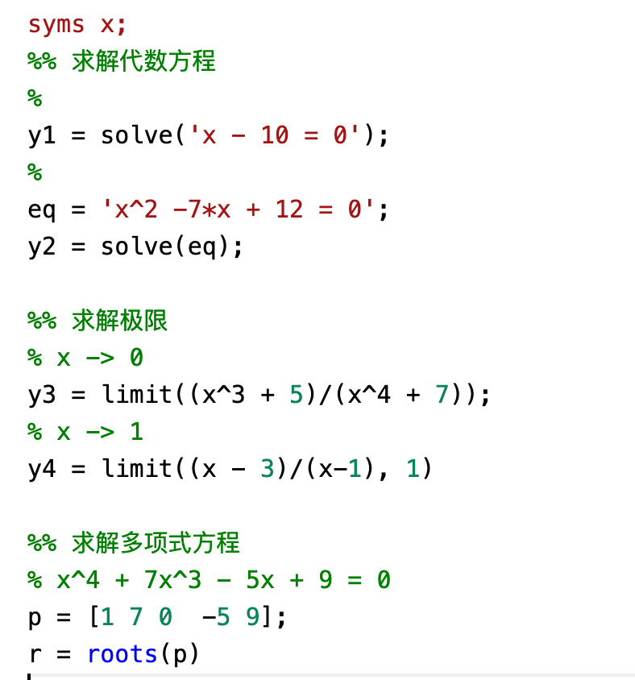
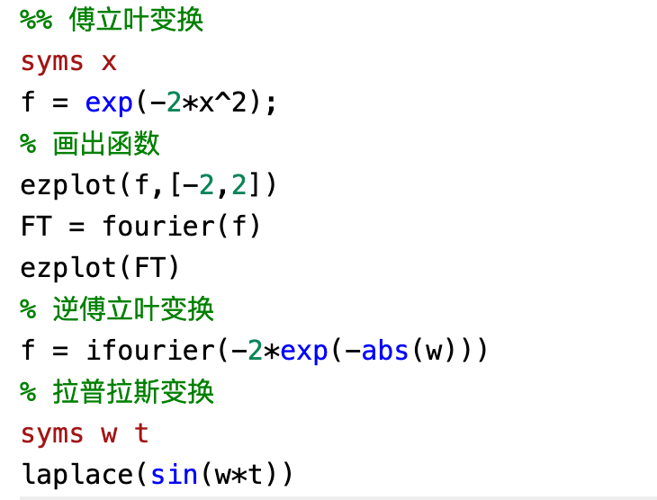
符号计算
solve(equation, variable)
limit()
roots()
fourier()
laplace()

Slide 14
THANKS

